Slide 1

স্বাগতম আজকের ক্লাসে

Slide 2
শিক্ষক পরিচিতি
নামঃ শাহিন আলম
সহকারি শিক্ষক
বিদ্যালয়ের নামঃ ৮৮ নং কৈডোলা শাহবাজপুর সরকারি প্রাথমিক বিদ্যালয়।
জামালপুর সদর, জামালপুর।

Slide 3
শ্রেণীঃ প্রাক প্রাথমিক
বিষয়ঃ আমার বই
আজকে আমরা পড়ব
ব্যঞ্জনবর্ণ-ট,ঠ, ড, ঢ,ণ

Slide 4
শিক্ষা উপকরণঃ
আমার বই
বর্ণকাড
মাল্টিমিডিয়া প্রজেক্ট
অডিও ভিডিও

Slide 5

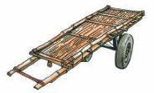
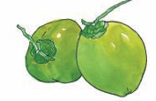
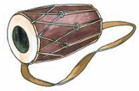

টমেটো
ট
ঠেলাগাড়ি
ঠ
ডাব
ড
ঢোল
ঢ
হরিণ
ণ

Slide 6

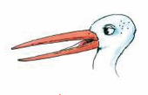


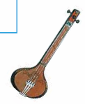
টিয়া
ট
ঠোঁট
ঠ
ডিম
ড
ঢাকনা
ঢ
বীণা
ণ

Slide 7

ট
ঠ
ড
ঢ
ণ

Slide 8
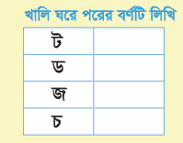
ট
ঠ
ড
ঢ
জ
ঝ
চ
ছ

Slide 9

সবাইকে ধন্যবাদ

